Slide 1
MEDPREDMETNO POVEZOVANJE - MERJENJE
DANICA MATI DJURAKI, TANJA BERVAR*,
ANDREJA BAČNIK**
* OŠ Frana Albrehta Kamnik, **Zavod R Slovenije za šolstvo

Slide 2
PROJEKT ZRSŠ: Uvajanje, razvoj in spremljanje modelov FLEKSIBILNIH (šolskih) predmetnikov v osnovni šoli
Medpredmetna Razvojna Skupina za NAravoslovje in MAtematiko NAMARS = učitelji + svetovalci ZRSŠ
MEDPREDMETNI PRISTOP pri razvijanju procesnih znanj
EKSPERIMENTALNO-RAZISKOVALNI PRISTOP
PROBLEMSKI PRISTOP
Učenje z UPORABO MODELOV
MERJENJE

Slide 3
PROJEKT ZRSŠ: Uvajanje, razvoj in spremljanje modelov FLEKSIBILNIH (šolskih) predmetnikov v osnovni šoli
Medpredmetna Razvojna Skupina za NAravoslovje in MAtematiko NAMARS = učitelji + svetovalci ZRSŠ
EKSPERIMENTALNO-RAZISKOVALNI PRISTOP
MEDPREDMETNI PRISTOP pri razvijanju procesnih znanj
PROBLEMSKI PRISTOP
MERJENJE TEMPERATURE PRI KEMIJSKIH REAKCIJAH
FIZIKA, KEMIJA
Učenje z UPORABO MODELOV
MODEL MIKROSKOPA NA ATOMSKO SILO
MERJENJE

Slide 4
Gorazd Planinšič: Nanotehnologija na poti v šolo, Naravoslovna solnica, letnik 11, št. 3, pomlad 2007

Slide 5
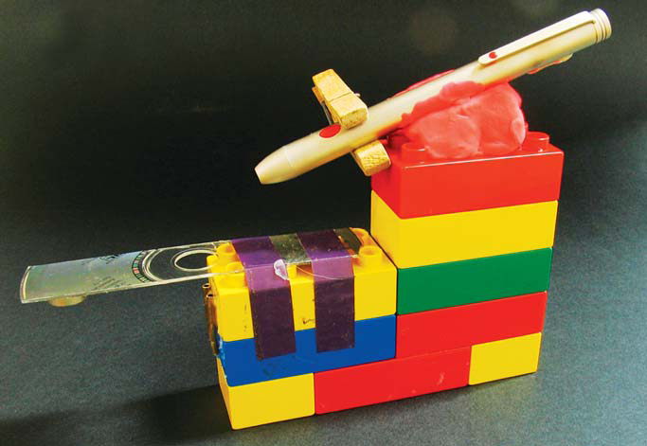
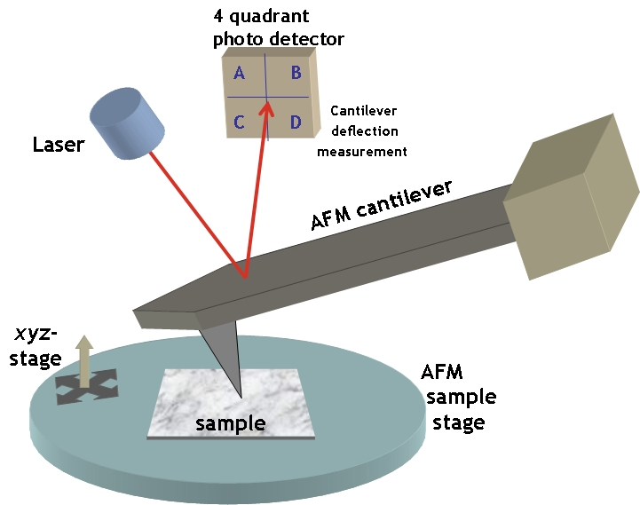
prožni nosilec - jeziček
ostra igla
laser
http://en.wikipedia.org/wiki/File:AFMsetup.jpg, 20.8.2011
Gorazd Planinšič: Nanotehnologija na poti v šolo, Naravoslovna solnica, letnik 11, št. 3, pomlad 2007

Slide 6
MODEL MIKROSKOPA NA ATOMSKO SILO
poznavanje principa delovanja AFM
uporaba modela AFM
MERJENJE RAZDALJE, GRAFIČNI PRIKAZ MERITEV
zbiranje slik atomov s podatki (2 meseca časa)

Slide 7
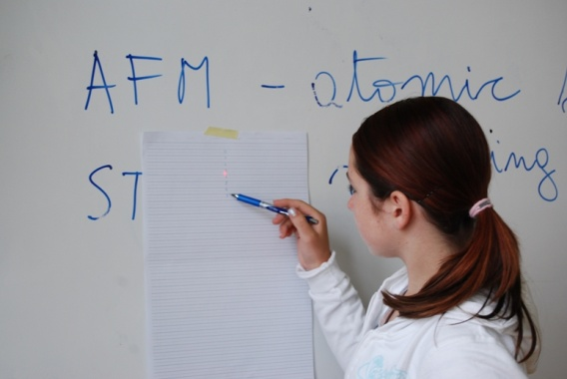
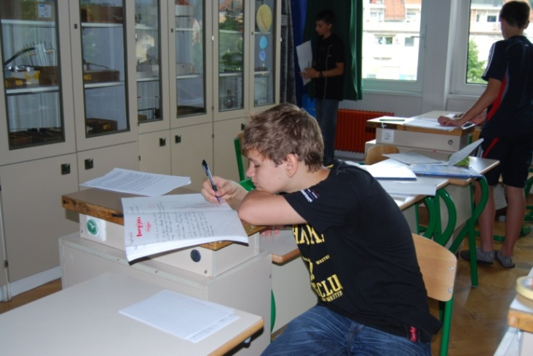
UPORABA MODELA – delo v skupinah po tri
Prvi premika atomsko pokrajino v korakih po 1 cm.
Drugi odčitava premik pike v navpični smeri.
Tretji zapisuje odčitke.

Slide 8
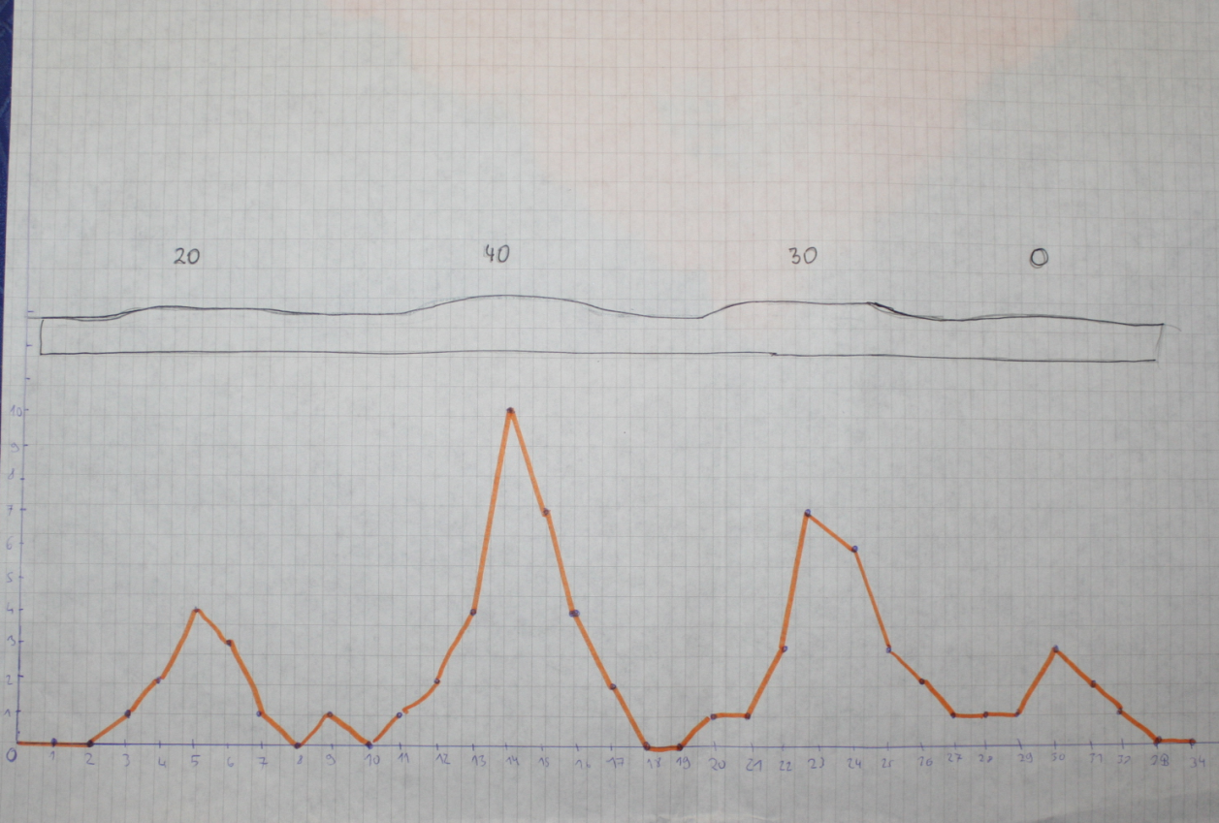
GRAFIČNI PRIKAZ MERITEV

Slide 9
MERJENJE TEMPERATURE PRI KEMIJSKIH REAKCIJAH
DOLOČANJE ENERIJE KEMIJSKIH REAKCIJ
MERJENJE TEMPERATURE, GRAFIČNI PRIKAZ MERITEV
MERJENJE Z DIGITALNIM TERMOMETROM
MERJENJE Z VARNIEJEM

Slide 10
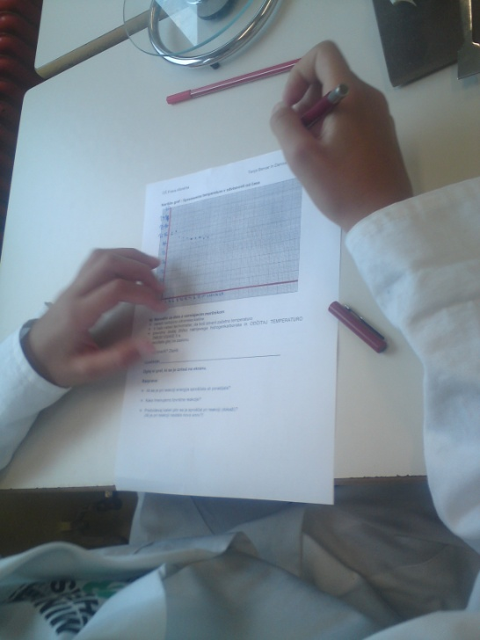
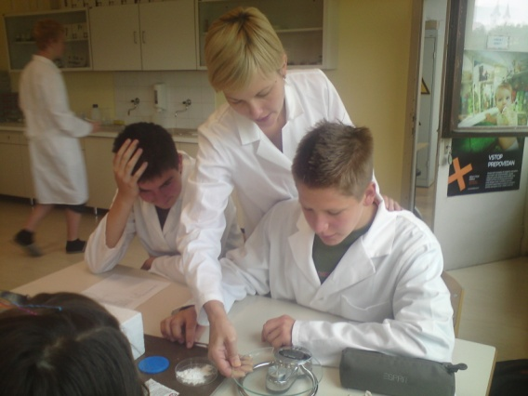
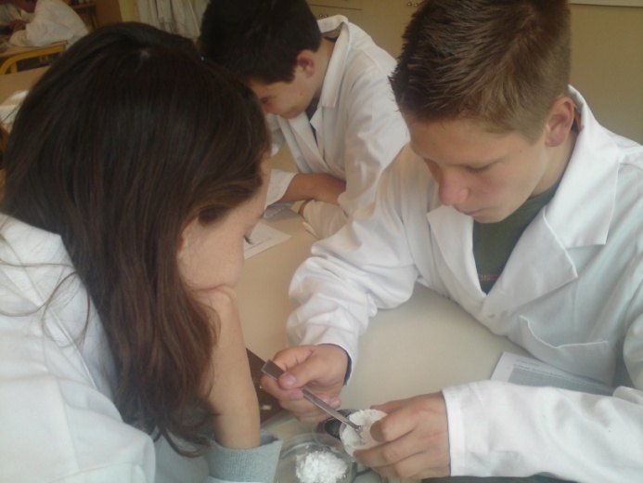
PRIPRAVA NA EKSPERIMENTALNO DELO
RAZDELITEV V SKUPINE
PREDSTAVITEV DELA
PRIPRAVA KEMIKALIJ IN MATERIALA

Slide 11
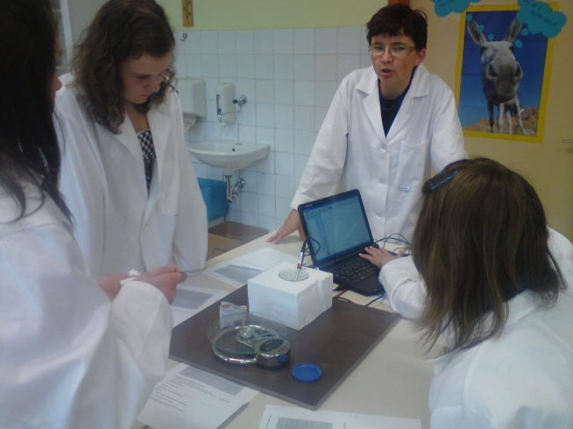
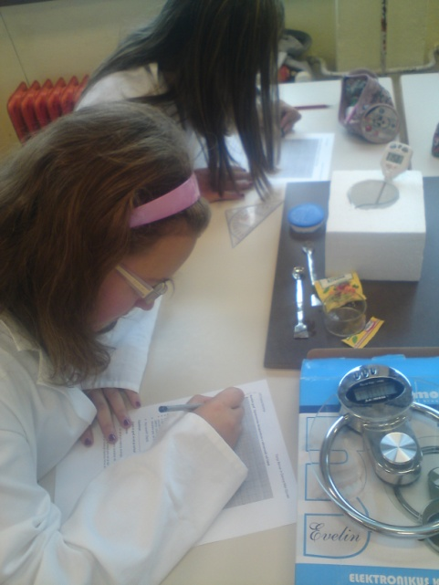
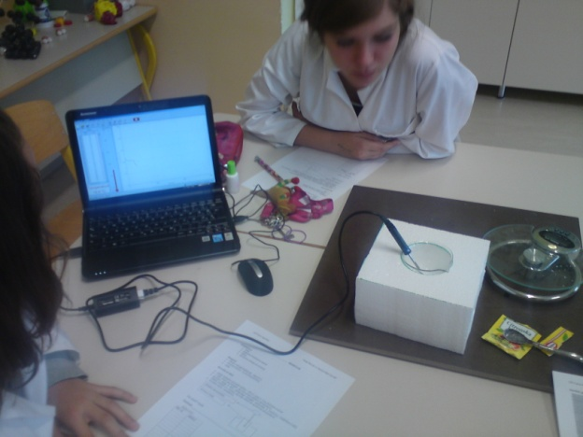
EKSPERIMENTALNO DELO
DOLOČANJE ENERGIJE KEMIJSKIH REAKCIJ - SINTEZA

Slide 12
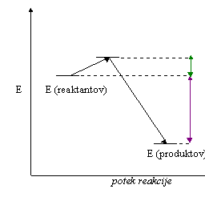
GRAFIČNI PRIKAZ MERITEV
INTERPRETACIJA MERITEV (sinteza in analiza)
PRI UČENCIH PREDSTAVLJA VELIKO TEŽAVO

Slide 13
POVZETEK
MERJENJE - SKUPNI NARAVOSLOVNI POSTOPEK PRI KEMIJI IN FIZIKI
MEDPREDMETNO POVEZOVANJE
LASTNOSTI SNOVI
LASTNOSTI POJAVA

